Slide 1






Xác định các thành phần câu trong ví dụ sau: Chẳng bao lâu, tôi đã trở thành một chàng dế thanh niên cường tráng.
- Chẳng bao lâu: là trạng ngữ.
- Tôi: là chủ ngữ
- Đã trở thành một chàng dế thanh niên cường tráng: là vị ngữ.
→ TP phụ
TP chính

Slide 2





Tiết 103:
Thực hành tiếng Việt

Slide 3


I.
Lý thuyết

Slide 4

1. Thành phần biệt lập
- Khái niệm: là thành phần không nằm trong cấu trúc cú pháp của câu (chủ ngữ, vị ngữ, trạng ngữ, định ngữ, bổ ngữ) và cũng không tham gia vào việc diễn đạt nghĩa sự việc của câu.
- Phân loại:
Thành phần tình thái
Thành phần cảm thán
Thành phần gọi – đáp
Thành phần chêm xen (phụ chú)

Slide 5

2. Đặc điểm và chức năng của thành phần biệt lập
Ví dụ: Chắc chắn tất cả đám học sinh chúng tôi đứa nào cũng yêu mến thầy vì tấm lòng nhân từ, vì những ý nghĩ tốt lành, vì những ước mơ của thầy về tương lai chúng tôi.
“chắc chắn”: đứng đầu câu, thể hiện sự đánh giá về tính chính xác của thông tin được nói tới trong câu
➔ Thành phần tình thái

Slide 6

2. Đặc điểm và chức năng của thành phần biệt lập
Ví dụ: Hoạ sĩ còn đang nheo mắt cố đọc tên các sách trên giá thì cô gái đã bước tới, dường như làm việc ấy hộ bố.
“Dường như”: đứng giữa câu, thể hiện ý không chắc chắn về sự việc đang được nói đến
➔ Thành phần tình thái

Slide 7

2. Đặc điểm và chức năng của thành phần biệt lập
THÀNH PHẦN TÌNH THÁI
Thường đứng ở đầu câu, giữa câu, được dùng để thể hiện thái độ, cách đánh giá của người nói (người viết) đối với sự việc được nói tới trong câu
(Chắc chắn, chẳng lẽ, chắc là, dường như, hình như, hay là, ngộ nhỡ…)

Slide 8

2. Đặc điểm và chức năng của thành phần biệt lập
Ví dụ: Chao ôi, bắt gặp một con người như anh ta là một cơ hội hãn hữu cho sáng tác, nhưng hoàn thành được sáng tác còn là một chặng đường dài
“Chao ôi”: đứng ở đầu câu, biểu lộ cảm xúc (sự xúc động của người nói đối với sự việc được nói đến trong câu
➔ Thành phần cảm thán

Slide 9

2. Đặc điểm và chức năng của thành phần biệt lập
Ví dụ: Ơ, cái bà này! Sao bà cứ cuống quýt lên vậy?
“Ơ”: đứng ở đầu câu, biểu lộ cảm xúc (sự ngạc nhiên của người nói đối với sự việc được nói đến trong câu
➔ Thành phần cảm thán

Slide 10

2. Đặc điểm và chức năng của thành phần biệt lập
THÀNH PHẦN CẢM THÁN
Thường đứng ở đầu câu, được dùng để bộc lộ trực tiếp tình cảm, cảm xúc của người nói (người viết)
(Ồ, trời ơi, ôi, chao ôi, hỡi ơi, than ôi, giời ơi …)

Slide 11


Tên TPBL | Chức năng | Từ ngữ thường dùng | Vị trí trong câu
Tình thái | dùng để diễn tả thái độ, cách đánh giá của người nói đối với sự việc được đánh giá trong câu | Chắc chắn, chắc làm, có lẽ, dường như, hình như… | Thường đứng ở đầu câu, giữa câu
Cảm thán | dùng để diễn tả cảm xúc của người nói | Ôi, trời ơi, ồ, chao ôi… | Thường đứng ở đầu câu

Slide 12
II.
LUYỆN TẬP

Slide 13
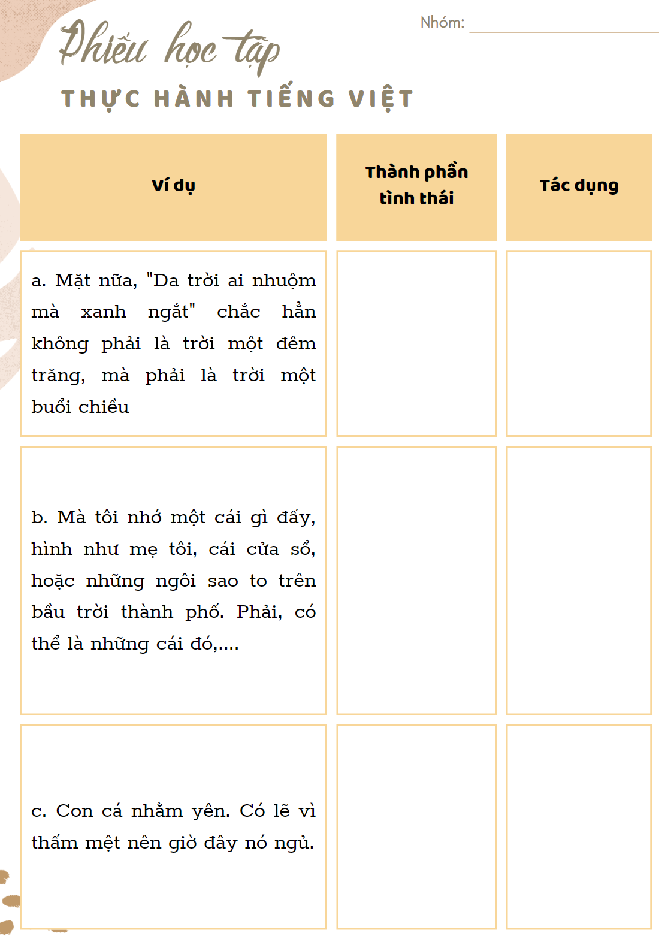
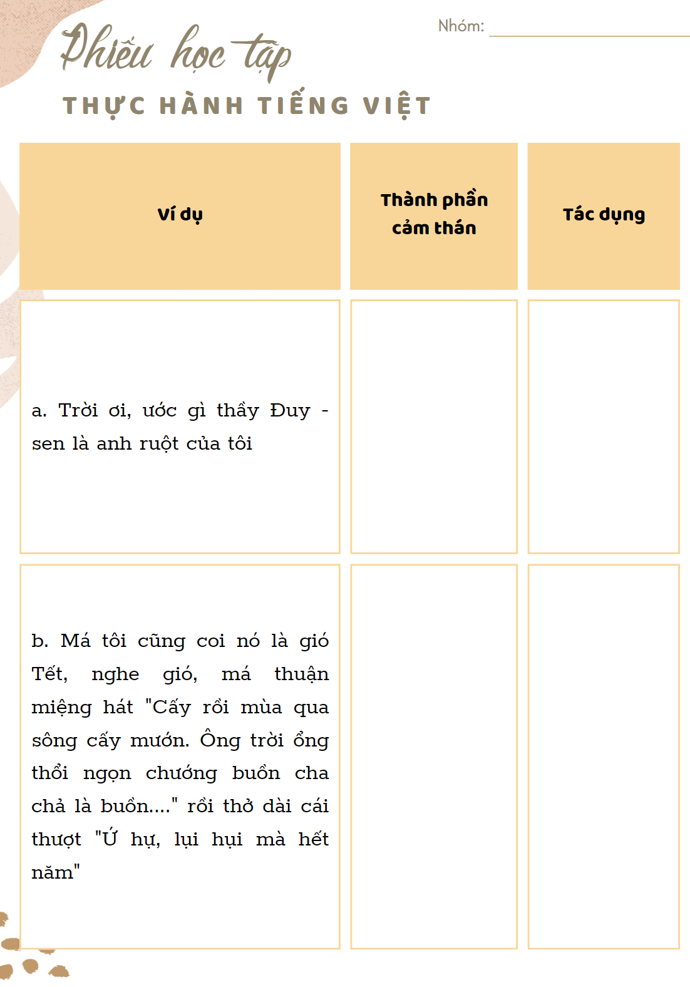
Nhóm tình thái
Nhóm cảm thán

Slide 14
Bài tập 1
Ví dụ | Thành phần tình thái | Tác dụng
a. Mặt nữa, "Da trời ai nhuộm mà xanh ngắt" chắc hẳn không phải là trời một đêm trăng, mà phải là trời một buổi chiều | Chắc hẳn | Thể hiện sự phỏng đoán tương đối chính xác về nhận định: Da trời ai nhuộm mà xanh ngắt không phải là bầu trời trong một đêm trăng, đó là trong một buổi chiều
b. Mà tôi nhớ một cái gì đấy, hình như mẹ tôi, cái cửa sổ, hoặc những ngôi sao to trên bầu trời thành phố. Phải, có thể là những cái đó,.... | Hình như Có thể | Thể hiện sự phỏng đoán không chắc chắn của “tôi” đối với đối tượng mà mình nhớ đến.
c. Con cá nhằm yên. Có lẽ vì thấm mệt nên giờ đây nó ngủ. | Có lẽ | Thể hiện sự đánh giá không chắc chắn về trạng thái của đối tượng (con cá)

Slide 15
Bài tập 2
- Nhóm từ ngữ chỉ thái độ, cách đánh giá thể hiện mức độ tin cậy cao: chắc chắn, nhất định, đích thị, ắt hẳn…
- Nhóm từ ngữ chỉ thái độ, cách đánh giá thể hiện mức độ tin cậy thấp: hẳn là, hầu như, hình như, có vẻ….
Ví dụ: Cậu có tin không, chắc chắn kì này tớ sẽ đạt học sinh giỏi của lớp.
Ví dụ: Nguyên ơi, hình như cậu đang buồn chuyện gì à?

Slide 16

Bài tập 3
Ví dụ | Thành phần cảm thán | Tác dụng
a. Trời ơi, ước gì thầy Đuy - sen là anh ruột của tôi | Trời ơi | Thể hiện sự xúc động mãnh liệt của người viết (người nói)
b. Má tôi cũng coi nó là gió Tết, nghe gió, má thuận miệng hát "Cấy rồi mùa qua sông cấy mướn. Ông trời ổng thổi ngọn chướng buồn cha chả là buồn...." rồi thở dài cái thượt "Ứ hự, lụi hụi mà hết năm" | Ứ hự | Thể hiện sự không bằng lòng, không thuận ý của người nói (người viết)

Slide 17
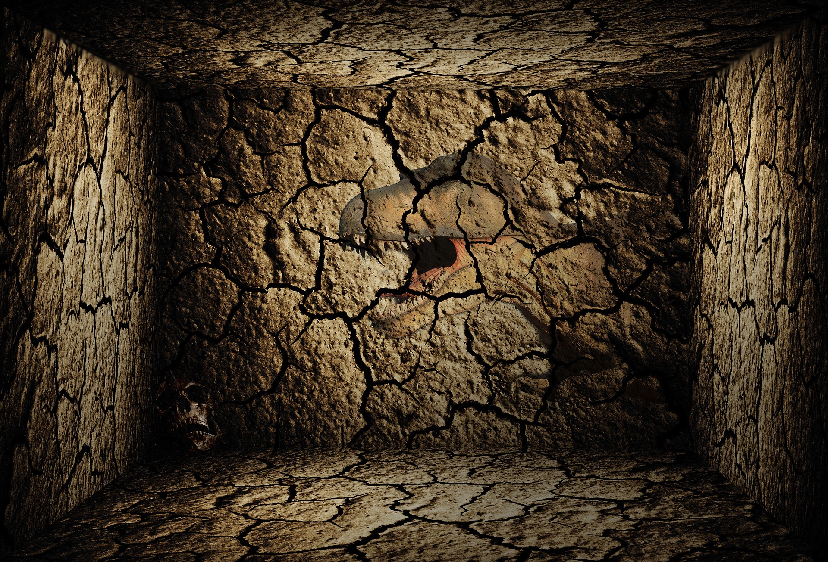






BÍ MẬT
KHO BÁU CỔ

Slide 18

Chào mừng cậu bé đến với
hang động bí mật của ta!!!
Ta sẽ tặng cậu những rương
châu báu với điều kiện cậu
phải tự vượt qua thử thách
của những chiếc rương kia!
Chúc cậu may mắn...

Slide 19
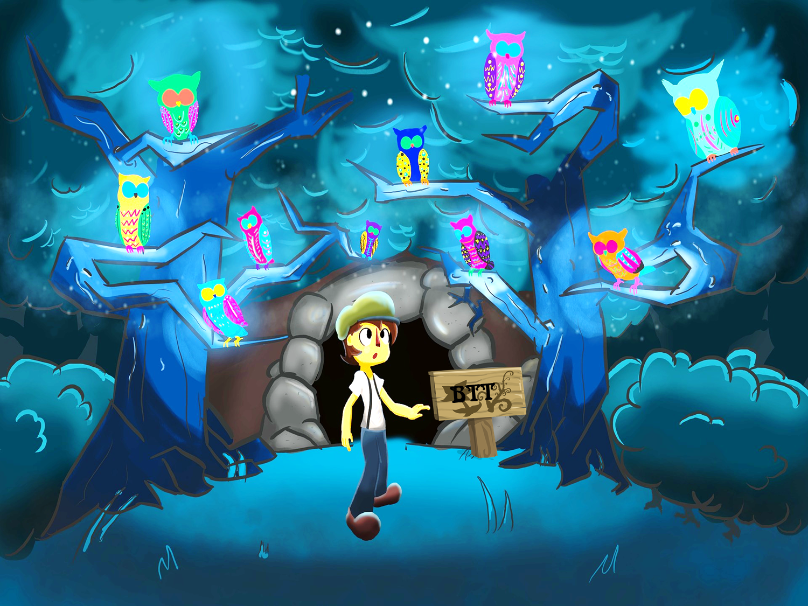

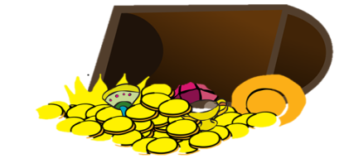











Notes:
Bấm vào hộp tuỳ chọn
Sau khi chọn hể hộp vàng thì bấm vào cậu bé

Slide 20
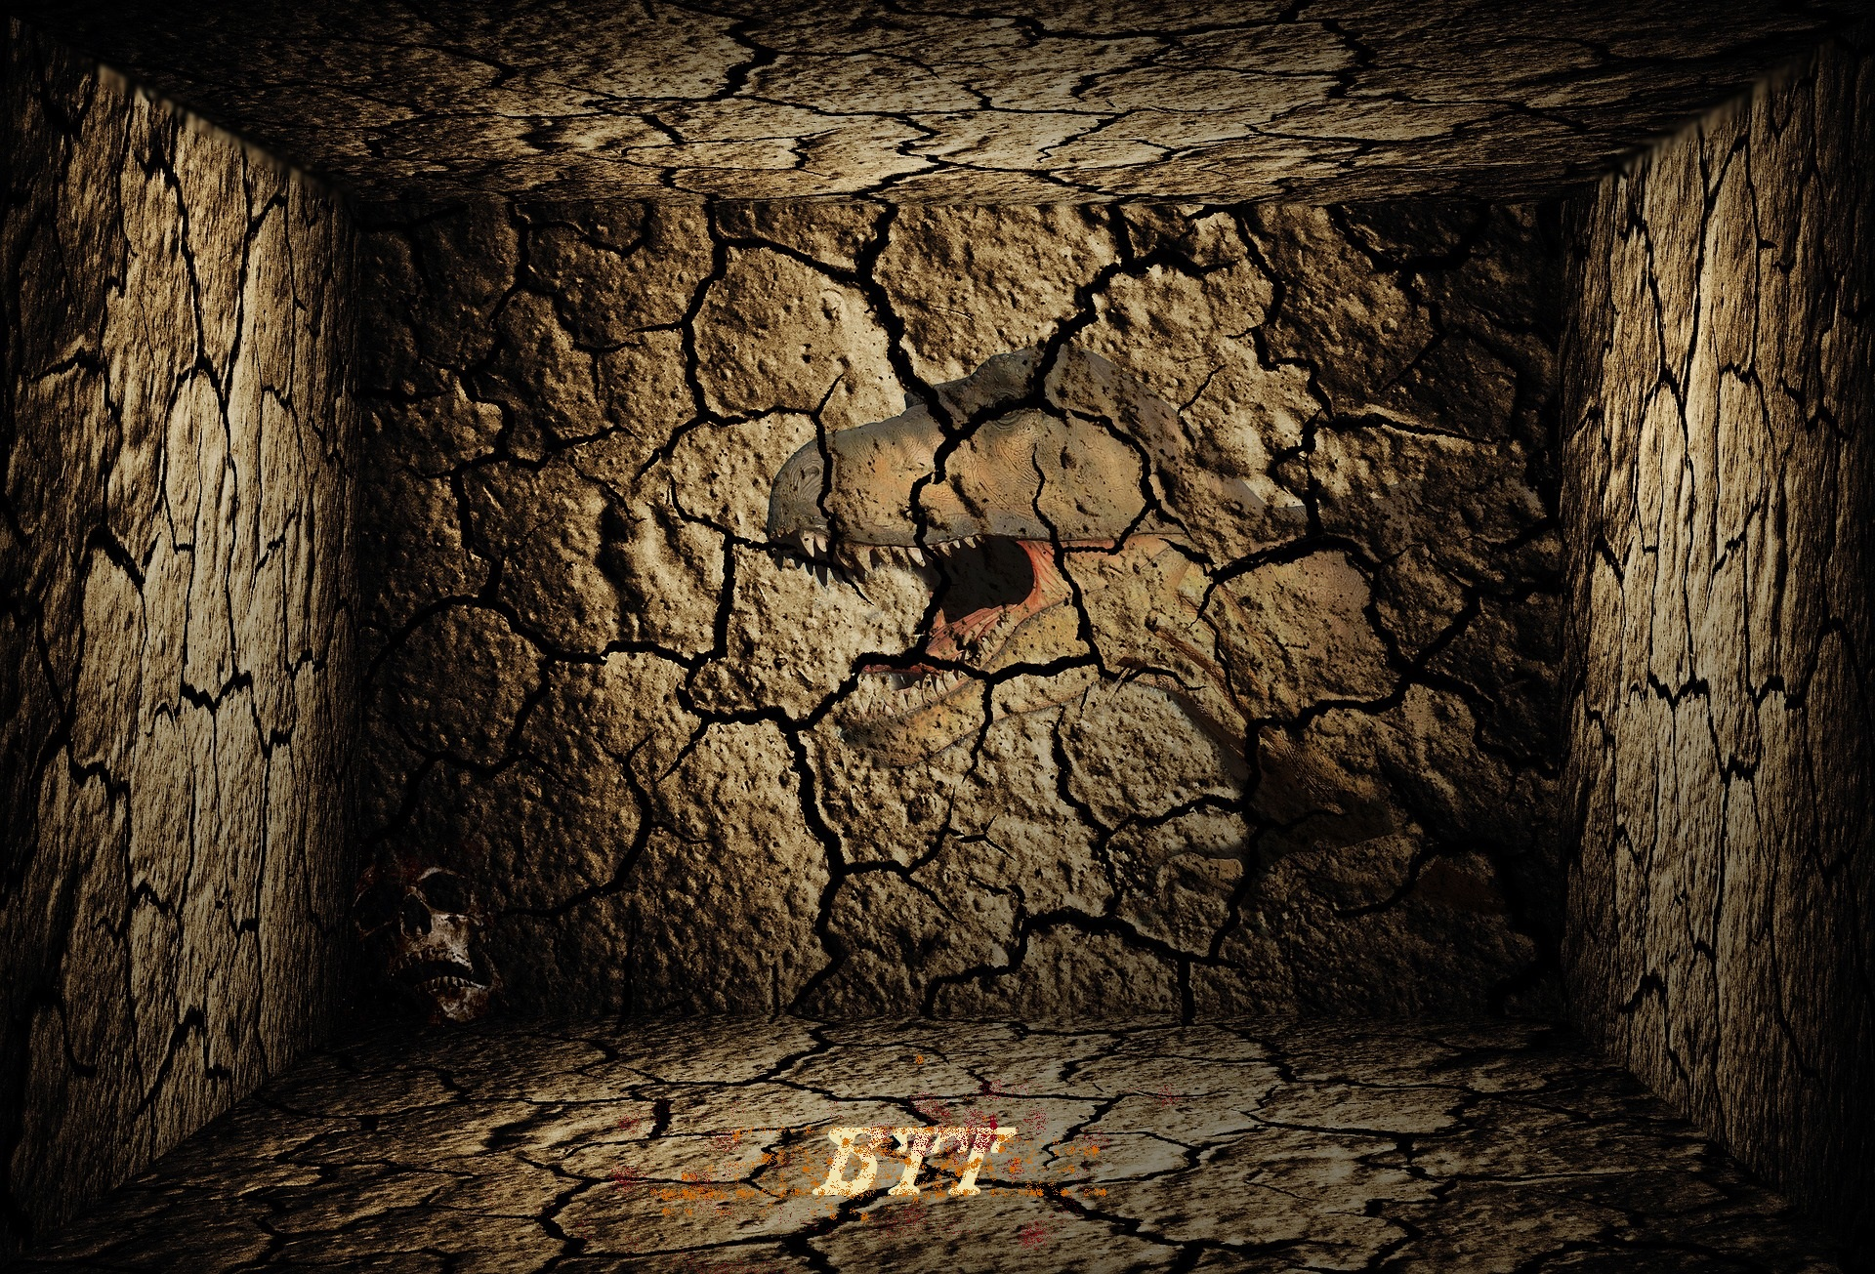
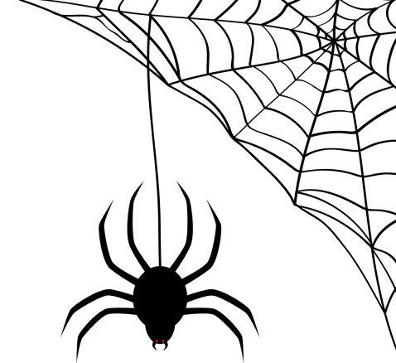


Câu hỏi 1. Tìm các thành biệt lập trong câu sau và cho biết đó là thành phần tình thái hay cảm thán:“Nhưng còn cái này mà ông sợ, có lẽ còn ghe rợn hơn cả những cái kia nhiều.”
Thành phần tình thái: Có lẽ
Notes:
Bấm vào cậu bé để quay lại

Slide 21
Câu hỏi 2. Tìm các thành biệt lập trong câu sau và cho biết đó là thành phần tình thái hay cảm thán: “Trong giờ phút cuối cùng, không đủ sức trăng trối lại điều gì, hình như chỉ có tình cha con là không thể chết được, anh đưa tay vào túi, móc cây lược, đưa cho tôi và nhìn tôi hồi lâu.”
Thành phần tình thái: Hình như
Notes:
Bấm vào cậu bé để quay lại

Slide 22
Câu hỏi 3. Tìm thành phần cảm thán trong câu sau và cho biết thành phần đó bộc lộ cảm xúc gì: “Chà, cái mặt nhẫn kim cương đẹp quá, quý quá!”
“Chà” → Cảm xúc thán phục
Notes:
Bấm vào cậu bé để quay lại

Slide 23
Câu hỏi 4. Tìm các thành biệt lập trong câu sau và cho biết đó là thành phần tình thái hay cảm thán: “Chao ôi, bắt gặp một con người như anh ta là một cơ hội hãn hữu cho sáng tác, nhưng hoàn thành sáng tác còn là một chặng đường dài.”
Thành phần cảm thán “Chao ôi”
Notes:
Bấm vào cậu bé để quay lại

Slide 24
Câu hỏi 5. Tìm các thành biệt lập trong câu sau và cho biết đó là thành phần tình thái hay cảm thán: “Ông lão bỗng ngừng lại, ngờ ngợ như lời mình không được đúng lắm. Chả nhẽ cái bọn ở làng lại đốn đến thế được.”
Thành phần tình thái: Chả nhẽ, ngờ ngợ như
Notes:
Bấm vào cậu bé để quay lại

Slide 25
Câu hỏi 6. “Ôi kì lạ và thiêng liêng - bếp lửa”. Câu thơ có sử dụng thành phần cảm thán, đúng hay sai?
Đúng

Slide 26
Câu hỏi 7. Tìm thành phần cảm thán trong câu sau và cho biết thành phần đó bộc lộ cảm xúc gì: “Quái, đã đến giờ chưa nhỉ? Sao Phạm Huy Văn và Lê Thành mãi vẫn chưa tới.”
“Quái” → Cảm xúc ngạc nhiên

Slide 27

Chúc mừng cậu đã thu thập được khá nhiều rương châu báu. Chúc cậu thượng lộ bình an.

